Slide 1
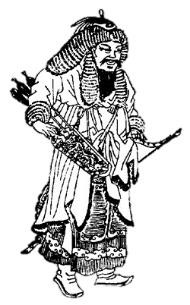
«Імперія Чингізхана: результат військової могутності чи збіг політичних обставин?»

Slide 2
Ключові поняття
Військова могутність - це не тільки кількість військової техніки, а ще й уміння її використати як для захисту своєї вітчизни, так і у разі можливих дій на чужій території; У сенсі військової могутності, ми також розглядали військовий потенціал.
Політичні обставини - умови політичного розвитку суспільства, які виражаються у співвідношеннях політичних сил щодо оволодіння, утримання і використання політичної влади.
Монго́льська імперія — середньовічна імперія в Євразії, найбільша за площею і числом підданих імперія у світовій історії. Початок її утворенню поклало об'єднання монгольських племен під проводом Темучжина, обраного великим курултєм у 1206 році Чингісханом (великим ханом, згодом цей титул став власним іменем).

Slide 3
Джерела
Праця «Татаро-монгольскі завоювання в Азії та Європі» Сергія Тихвинського;
Праці «Виникнення єдиної монгольської держави та Чингісхан», . «Таємна» та «явна» історія монголів XII— XIII ст.» Льва Гумільова;
Праця «Монгольский похід вглиб Європи» Волдимира Терентійовича Пашуто

Slide 4
Позиція
Чингізхан створив велику імперію завдяки великій військові могутності, особистим якостям та вдалому використанню історичних умов, які склалися на той час.

Slide 5
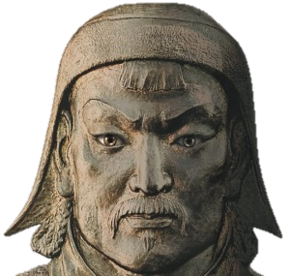
Темуджин

Slide 6
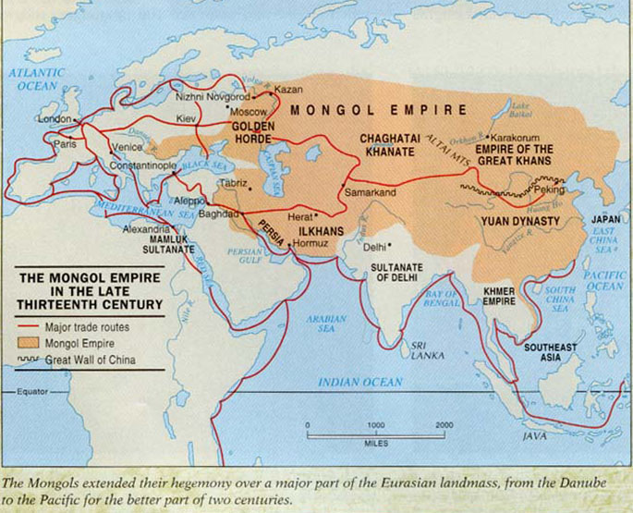
Монгольська імперія в ХІІІ столітті

Slide 7
Велика Яса
«Білік» — збірка висловів самого Чингісхана, у якій містилися погляди, повчання і рішення законодавця;
«Яса» — зведення позитивних законів, військових і цивільних зі встановленням відповідної кари за невиконання.
Злочини, що карається смертю
Війна, її ведення та військовий устрій
Сім'я і сімейний лад
Похвальні доблесті.
Заборони.

Slide 8
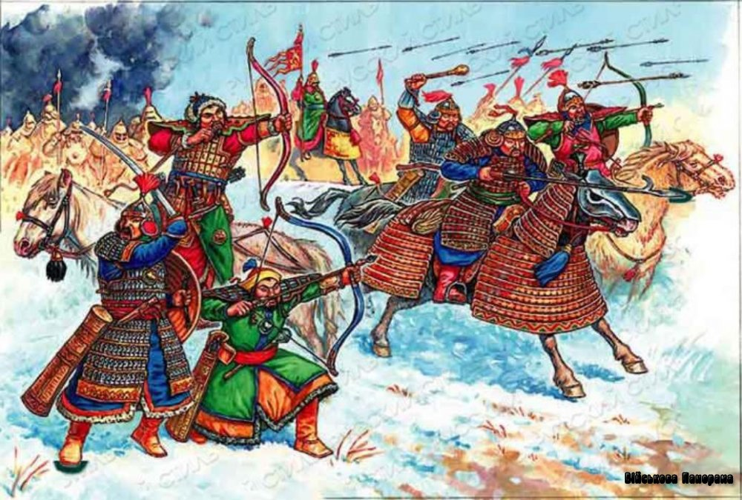
Монгольські воїни

Slide 9
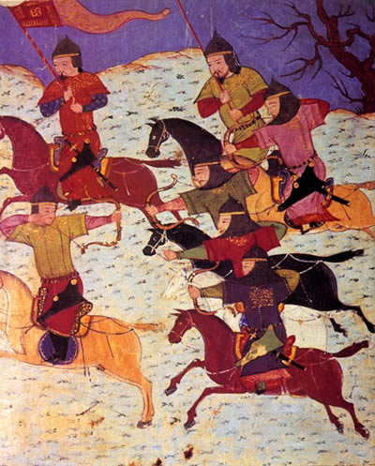
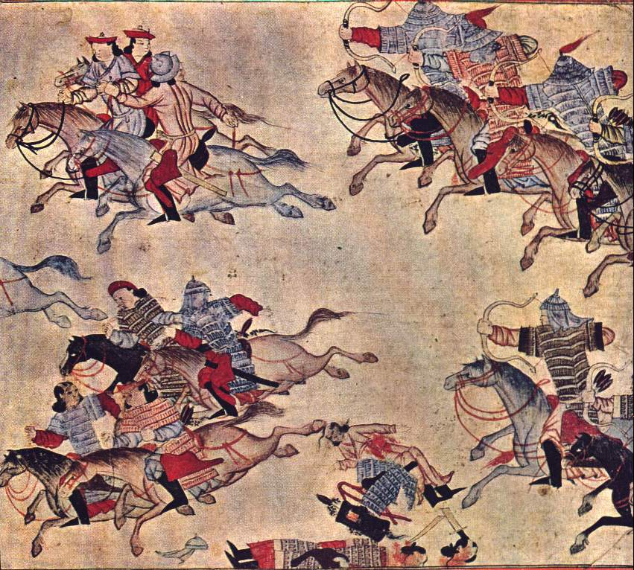
Кіннота монгольської Імперії

Slide 10
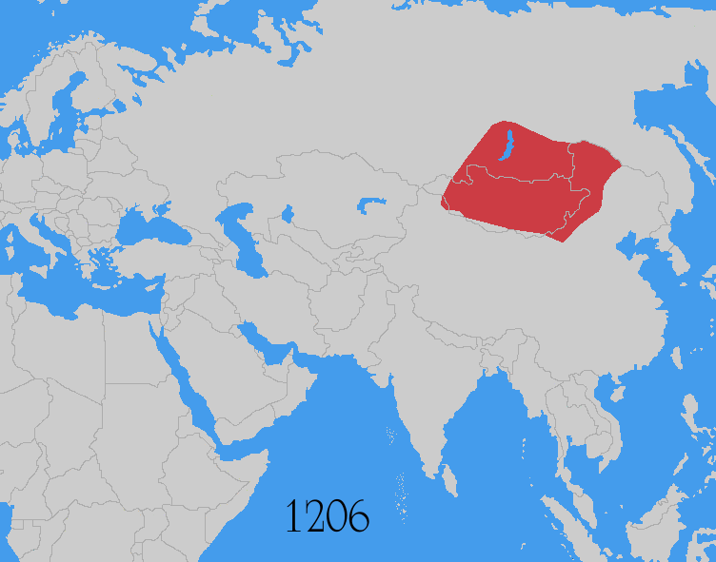
Монгольські Завоювання

Slide 11
Висновок
Отже, підводячи підсумок, я хочу сказати, що створена Чингізханом Монгольська імперія не є результатом звичайного збігу політичних обставин, а є наслідком використання могутньої монгольської військової машини на чолі з стратегічним генієм Чингізхана, який зумів створити цю машину та спрямувати її на завоювання світу.

